Slide 1
Презентация к уроку математики в 3 классе по теме:
«Образование чисел от 100 до 1000. Трёхзначные числа»

Slide 2
НАШ ДЕВИЗ
Мы – умные!
Мы – дружные!
Мы – внимательные!
Мы – старательные!
Мы – отлично учимся!
Всё у нас получится!

Slide 3
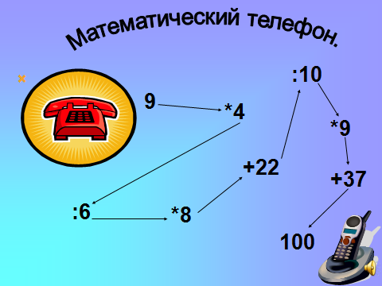

Slide 4
МАТЕМАТИЧЕСКИЙ ДИКТАНТ
Запишите:
наибольшее двузначное число;
наименьшее трёхзначное число;
число, в котором 3д. 7ед.; 20д.;
представьте число 58 в виде суммы разрядных слагаемых;
число предшествующее 70;
число последующее за числом 59;
4д. 8ед. увеличить на 5д.

Slide 5
ПРОВЕРЬ!
Число 99
Число 100
Число 37, 200
Сумма 50+8 =58
Число 69
Число 60
Сумма 48+50=98

Slide 6
ОПРЕДЕЛИ ТЕМУ И ЦЕЛИ УРОКА
Игра «Найди лишнее»
28, 12, 312, 44, 35
Какое число лишнее? Почему?
Определите тему урока.
Определите цель нашего урока.

Slide 7
РАБОТА ПО ТЕМЕ УРОКА
Работа по учебнику

Slide 8
ФИЗКУЛЬТМИНУТКА
Наклоняемся с хлопком.
И с хлопком потом встаём.
Вниз и вверх, вниз и вверх –
Ну-ка хлопни громче всех!
На одной ноге мы скачем,
Как упругий звонкий мячик.
На другой поскачем тоже.
Очень долго прыгать можем.
И пройдёмся мы немного,
И вернёмся мы к уроку!

Slide 9
ВЫБЕРИ И ПРОДОЛЖИ ПРЕДЛОЖЕНИЕ
На сегодняшнем уроке я узнал…
На этом уроке я похвалил бы себя…
После урока мне захотелось…

Slide 10
ПОДВЕДЁМ ИТОГ УРОКА
Что нового и интересного вы узнали на уроке?
Возникли ли у вас трудности во время работы?
Назовите разряды трёхзначного числа.
Как записать трёхзначное число, если в нём отсутствует один из разрядов?
Молодцы!

Slide 11

ДОМАШНЕЕ ЗАДАНИЕ

Slide 12
СПАСИБО ЗА УРОК!

